Slide 1




ISLA
(Cantabria)
JOSE LUIS

Slide 2
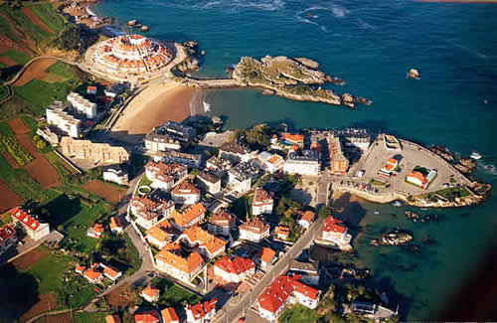

Slide 3
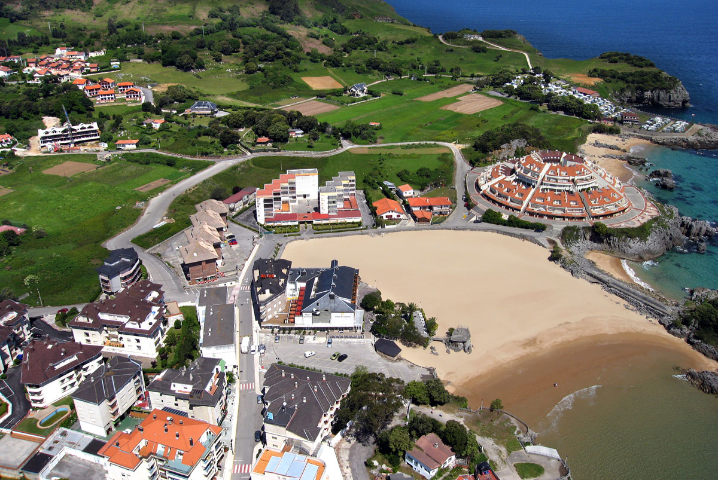

Slide 4

Isla
es un pueblo pertenecienteal municipio de Arnuero (Cantabria, España) junto a otros pueblos como Soano, Castillo Siete Villas y Arnuero. Se encuentra en la comarca de Trasmiera. Existe una división de población en dos grupos: Isla pueblo situado en una zona más elevada junto a la iglesia e Isla playa (principalmente el barrio de Quejo) situado siguiendo la línea de costa de la ría y las playas hasta el cabo de Quejo.
En la Edad Media formó parte de la Junta de las Siete Villas, integrada en la Merindad de Trasmiera. En 1822 se constituyó como ayuntamiento con el nombre de Quejo. Tras la reforma de 1835, se fusionó con el ayuntamiento de Castillo, dando lugar al ayuntamiento de Arnuero.
Está situada en el norte de Cantabria, delimita con el mar Cantábrico al norte, la ría de Joyel y la localidad de Noja al este; la ría de Ajo y el pueblo de Ajo al oeste; y el Monte Cincho y el pueblo de Arnuero al sur.
La principal actividad económica del pueblo es el turismo. En el año 2008 contaba con 666 habitantes (INE). Sin embargo la afluencia de turistas hace que esta cifra se dispare en los meses de verano.
Isla se encuentra a 2,4 kilómetros de Arnuero, y a una media de 50 metros sobre el nivel del mar.

Slide 5
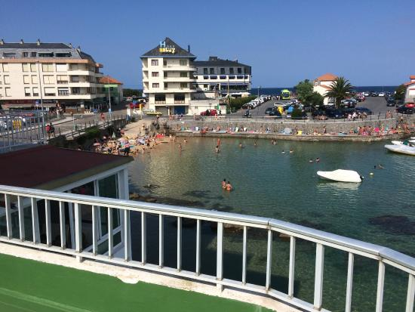

Slide 6
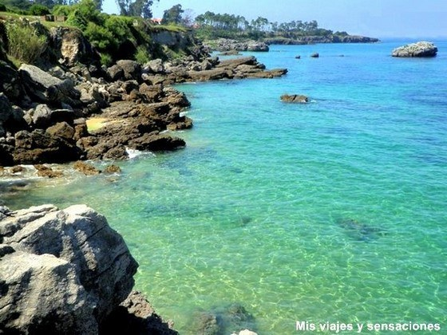

Slide 7
Isla
se ha convertido en uno de los destinos vacacionales más apreciados por todos los públicos, especialmente los que aprecian el confort, la naturaleza, la buena mesa y en general, la calidad.
La villa se Isla se ubica al norte del norte, en el septentrión, bajo la Osa Mayor. Lo que fue una ínsula aún hoy se entrevé en la pequeña península, una escarpada llanura de tierra verde adentrada y varada en el mar Cantábrico, con el Cabo de Quejo como proa.
Isla es en realidad una península situada entre las rías de Castellano y Quejo y el Mar Cantábrico. Gracias a esta condición disfruta de un contorno costero muy rico en diferentes paisajes, desde amplias playas de arena dorada hasta recogidas calas e impresionantes acantilados sobre el Cantábrico.

Slide 8
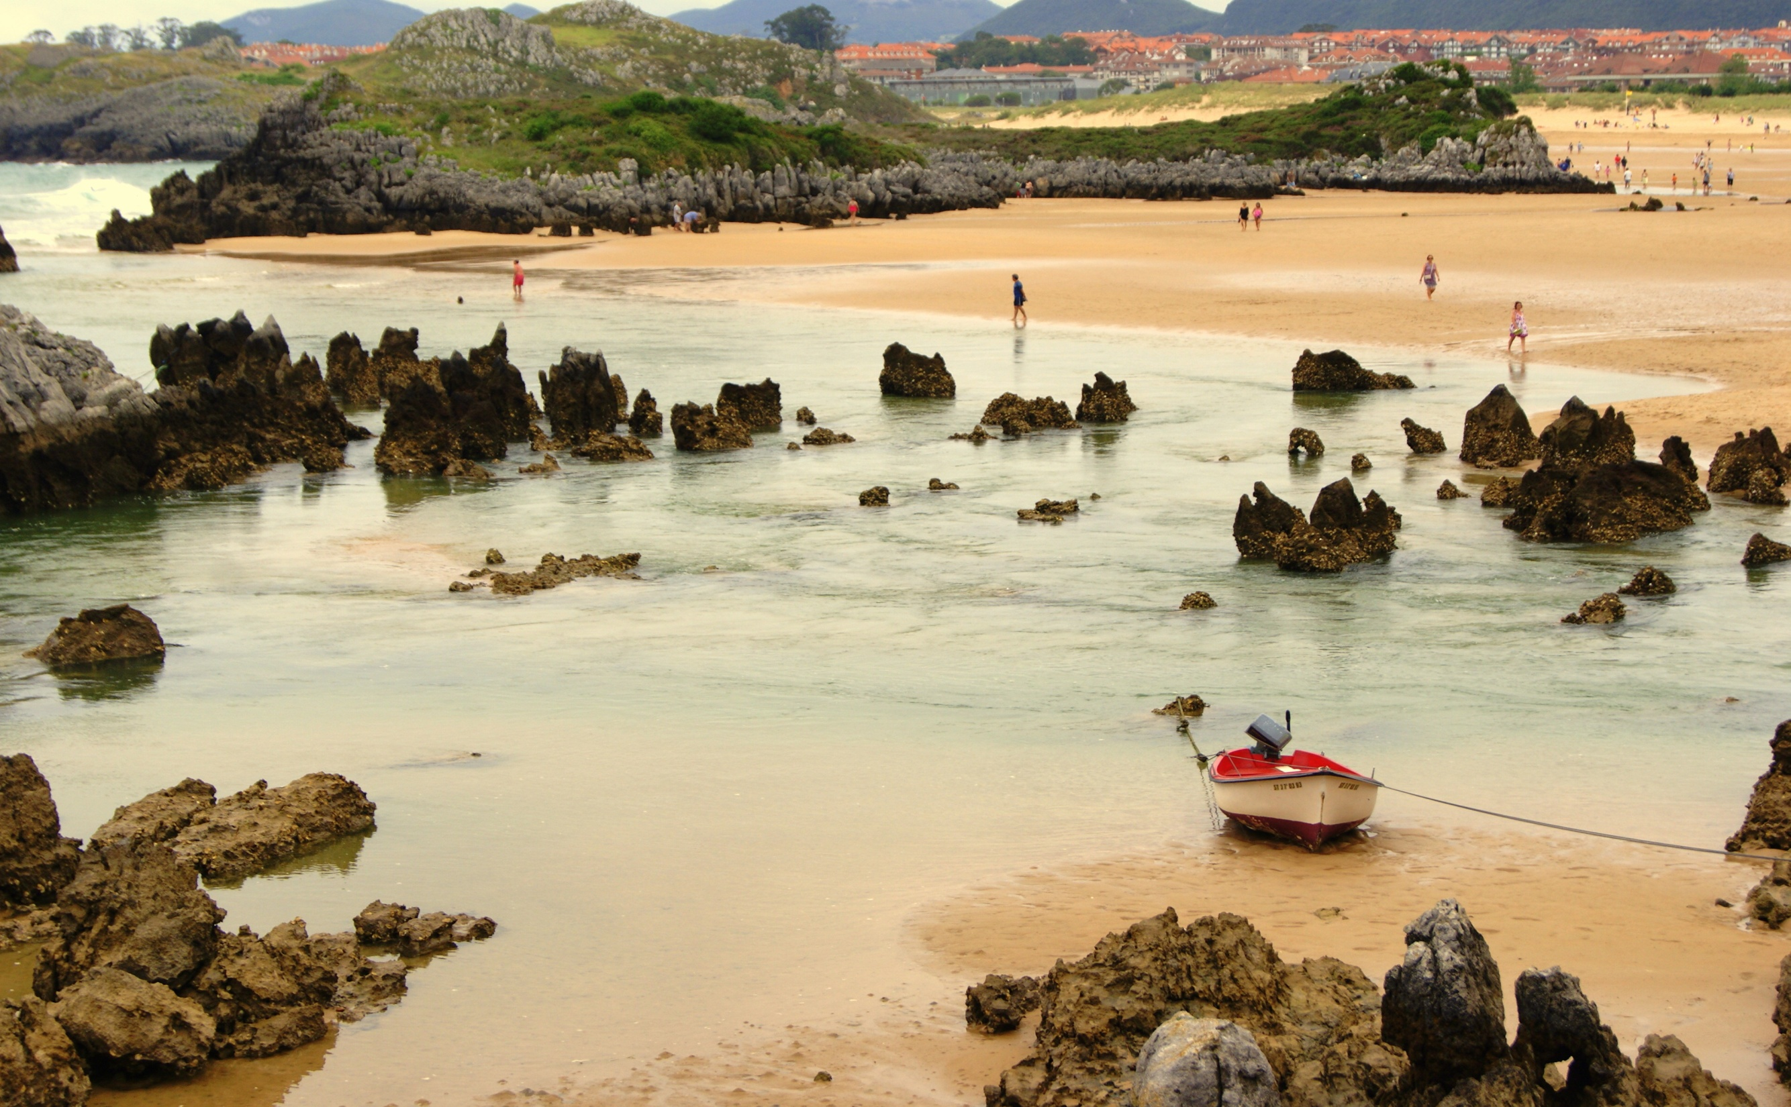

Slide 9
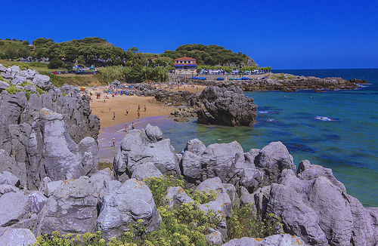

Slide 10
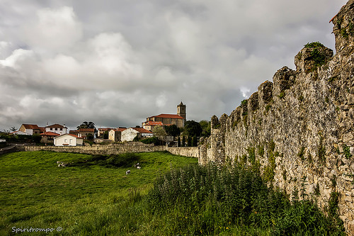

Slide 11
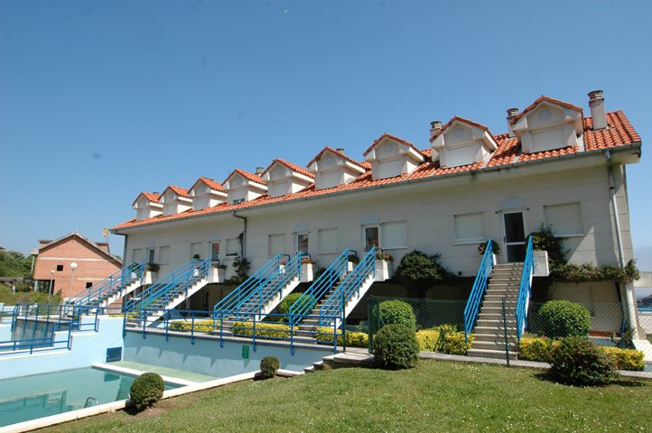

Slide 13
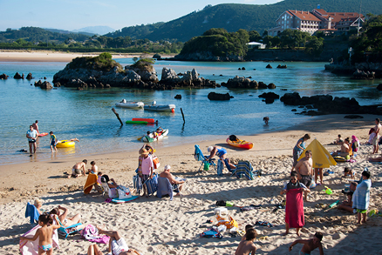

Slide 14
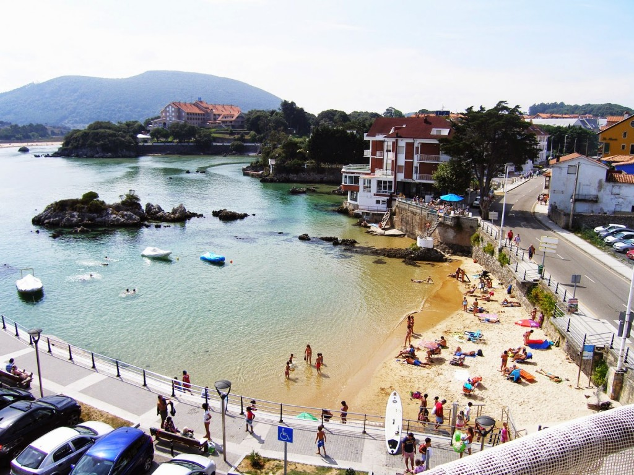

Slide 15
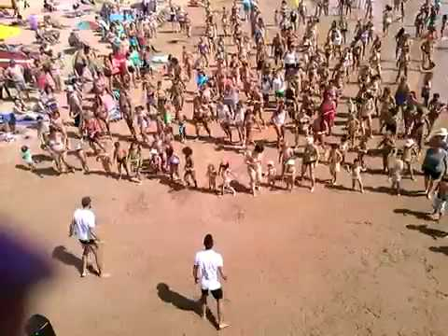

Slide 16
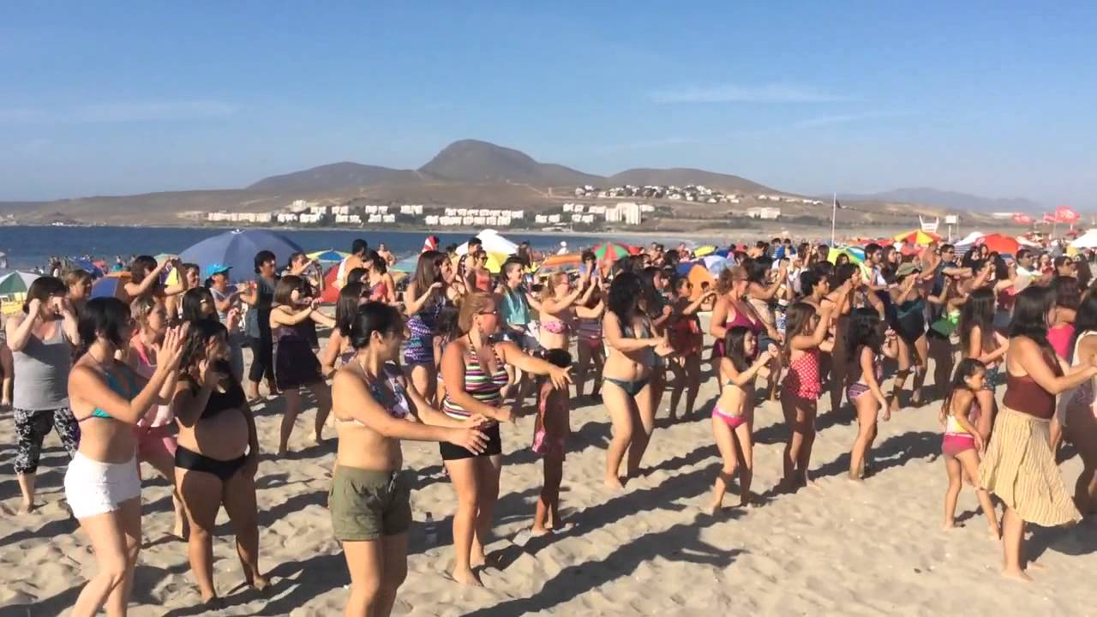

Slide 17
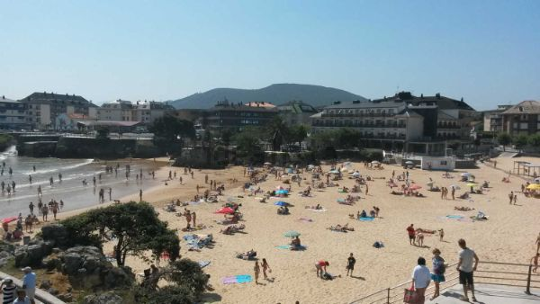

Slide 18
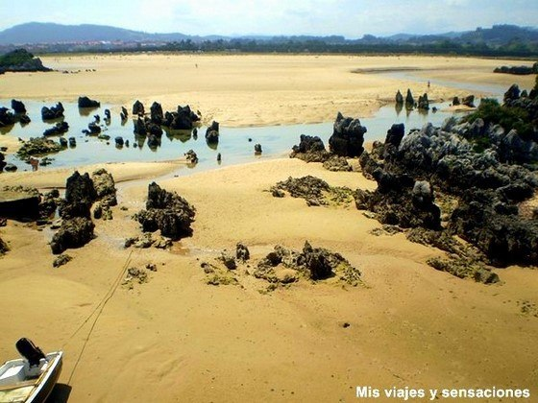

Slide 19
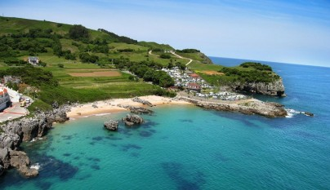

Slide 21
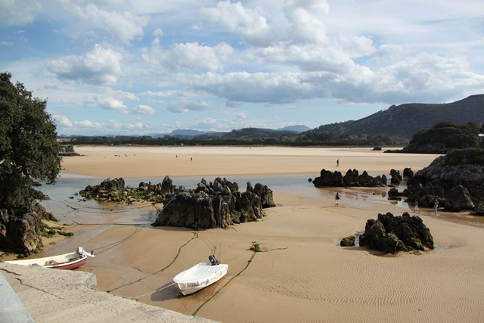

Slide 22
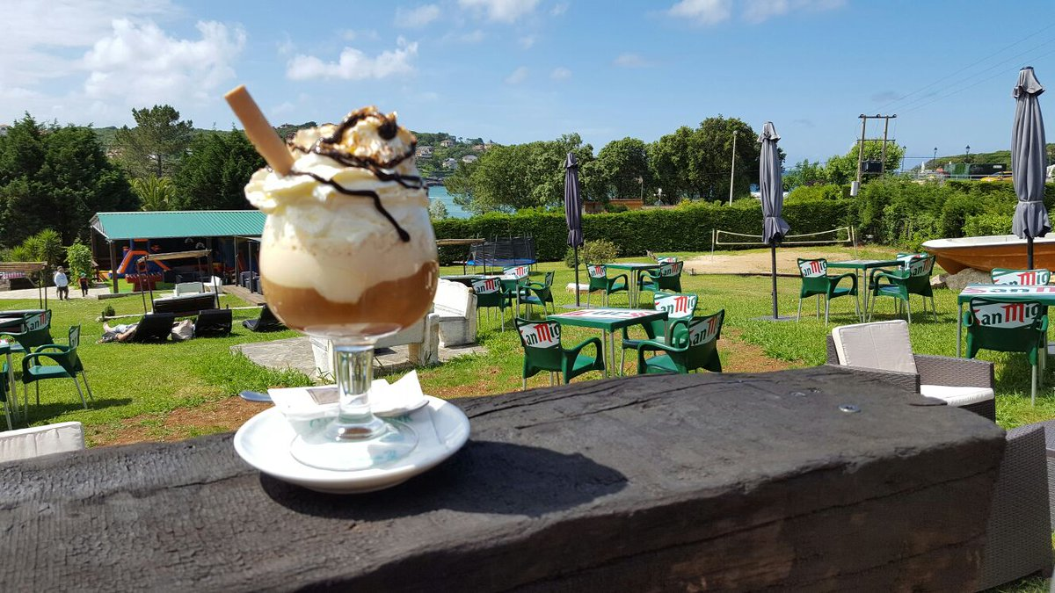

Slide 23
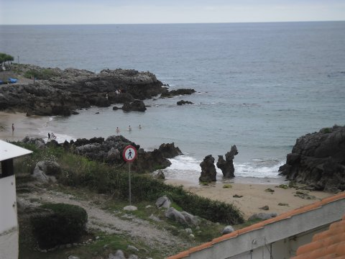

Slide 24
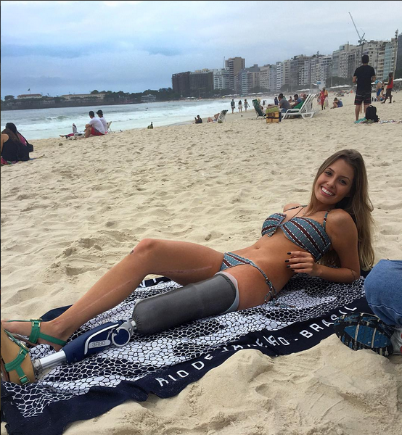

Slide 25
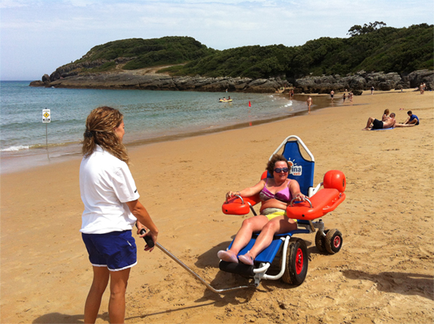

Slide 26
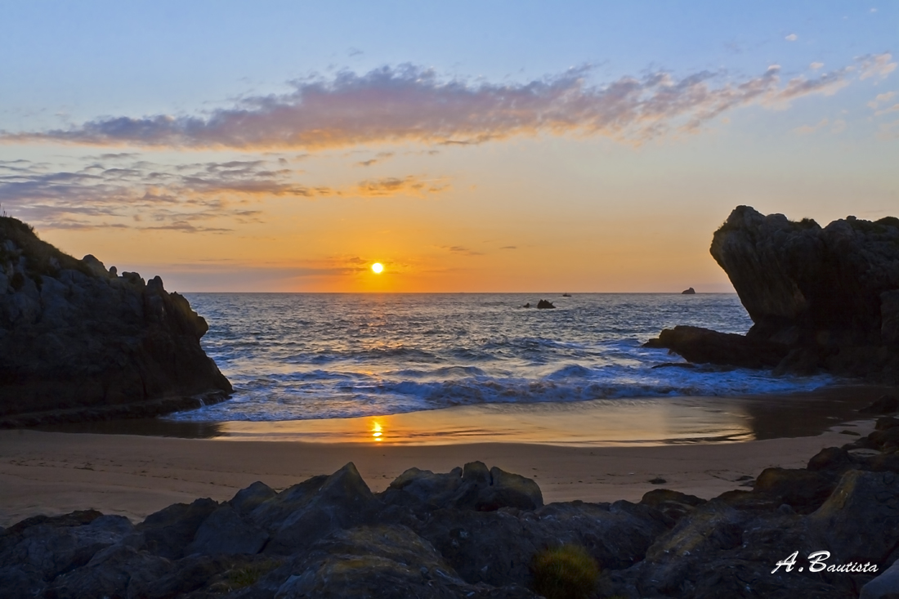

Slide 27
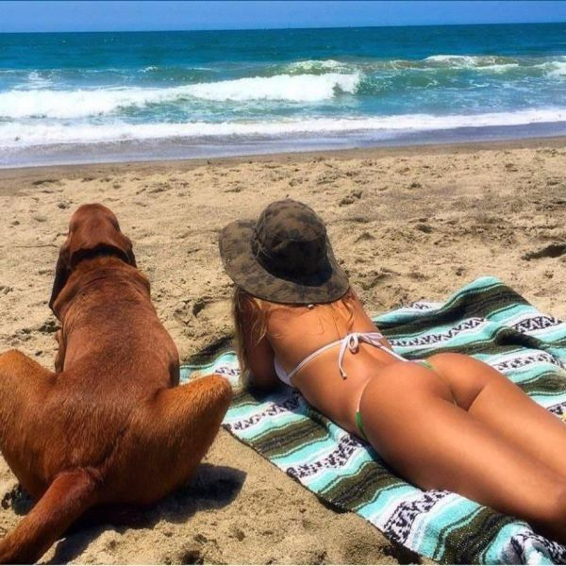

Slide 28

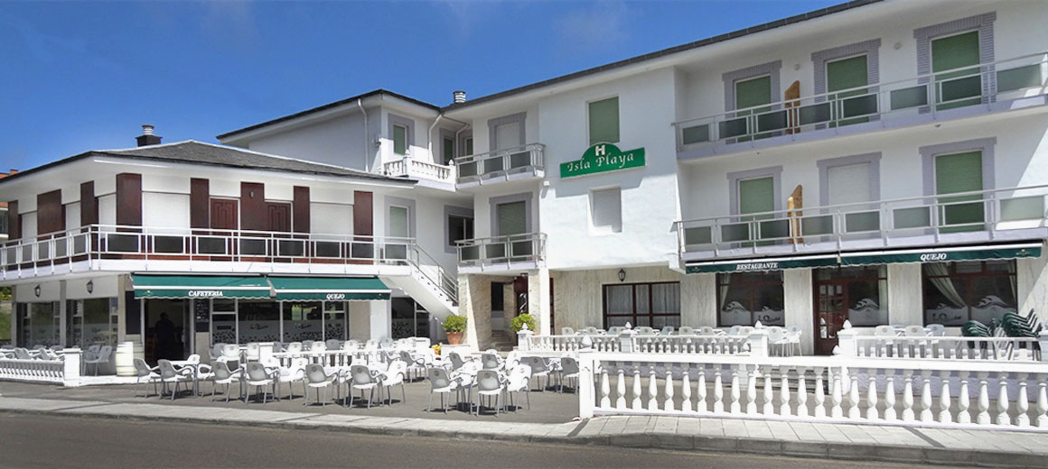

Slide 29
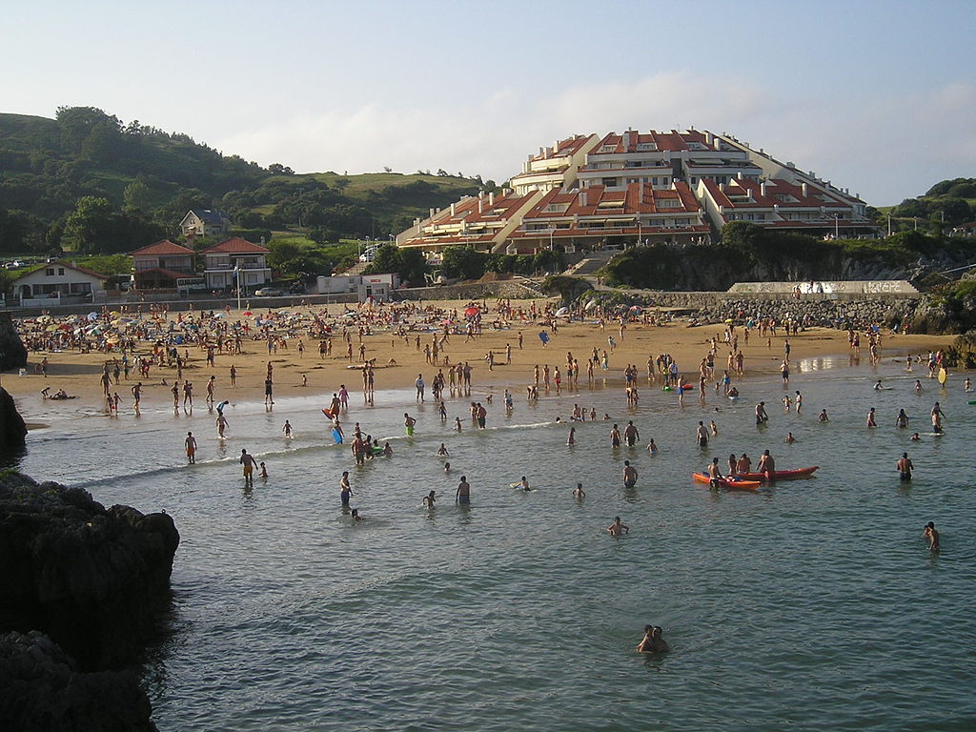

Slide 30
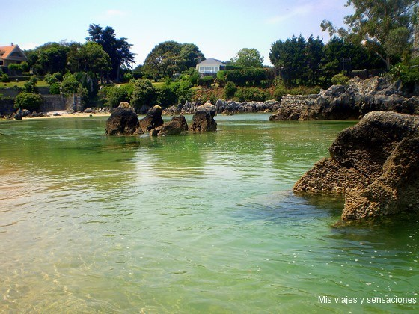

Slide 31
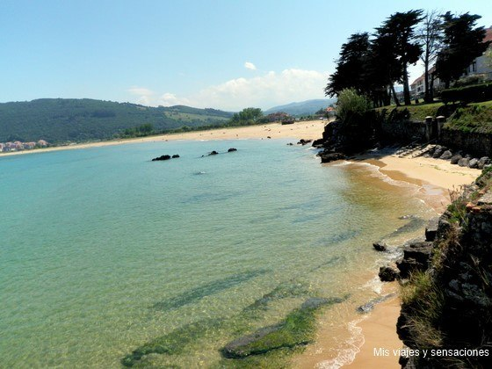

Slide 32
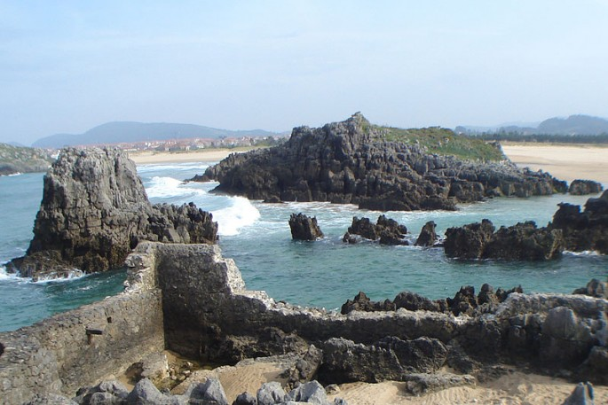

Slide 33
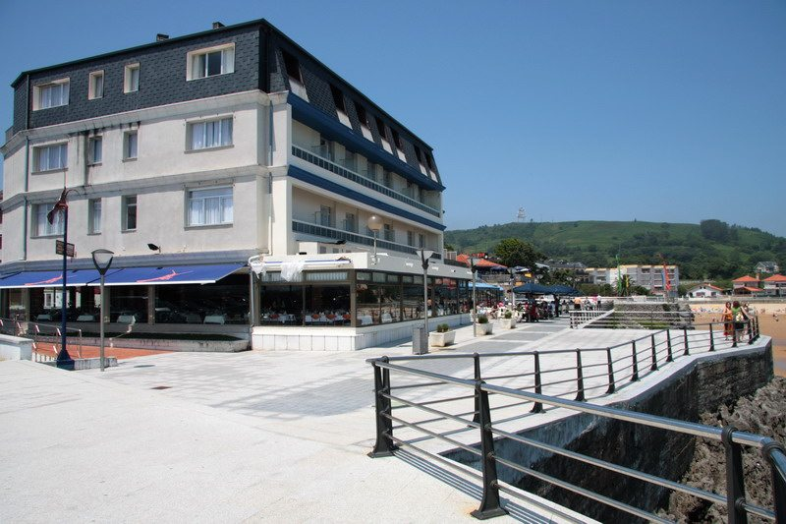

Slide 34
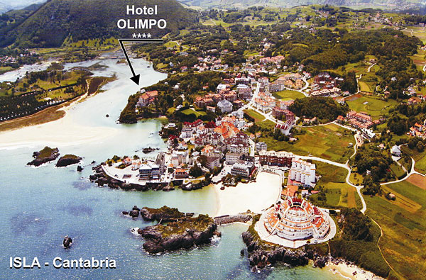

Slide 35
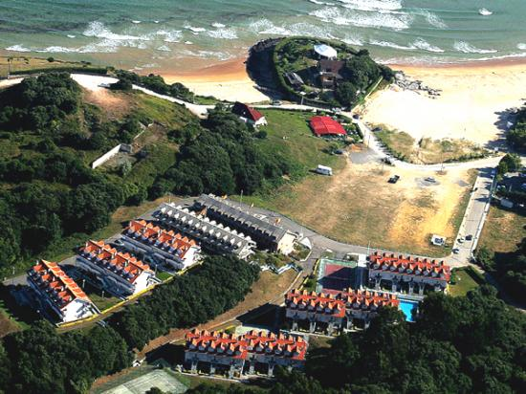

Slide 36
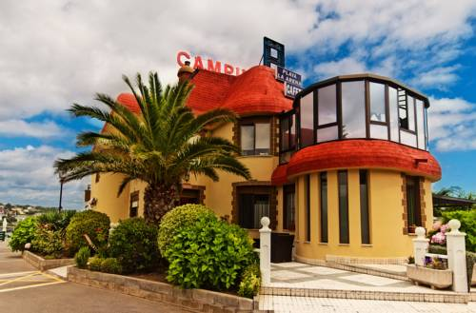

Slide 37
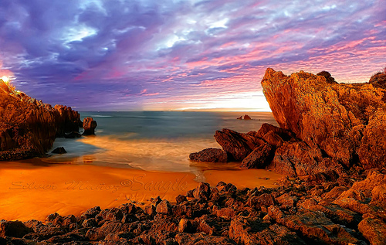

Slide 38
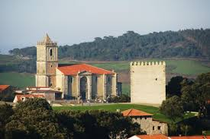

Slide 39
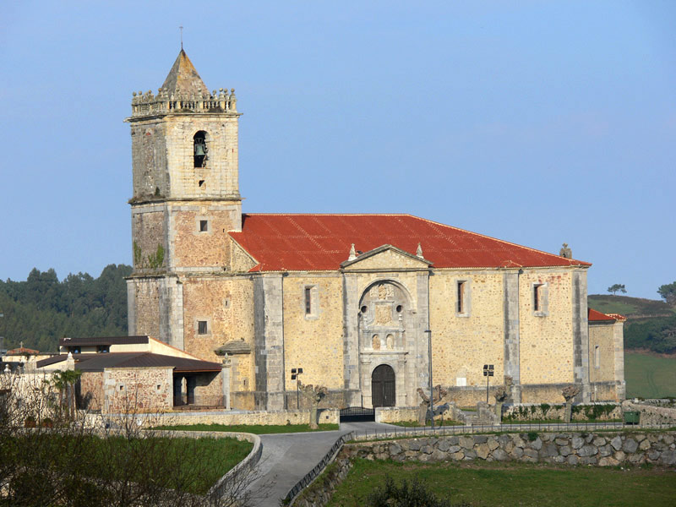

Slide 40
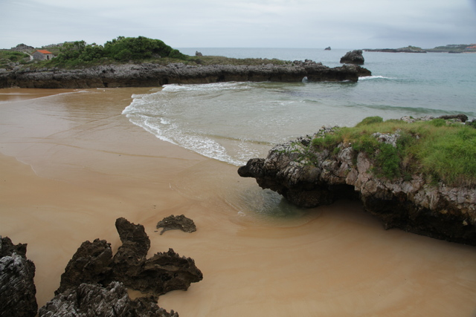

Slide 41
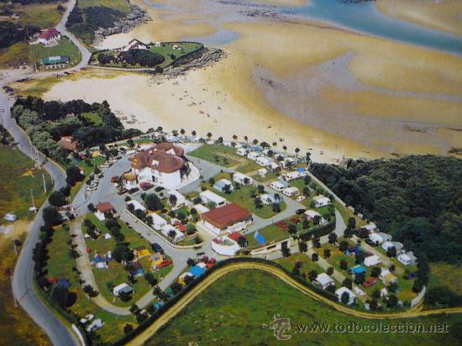

Slide 42
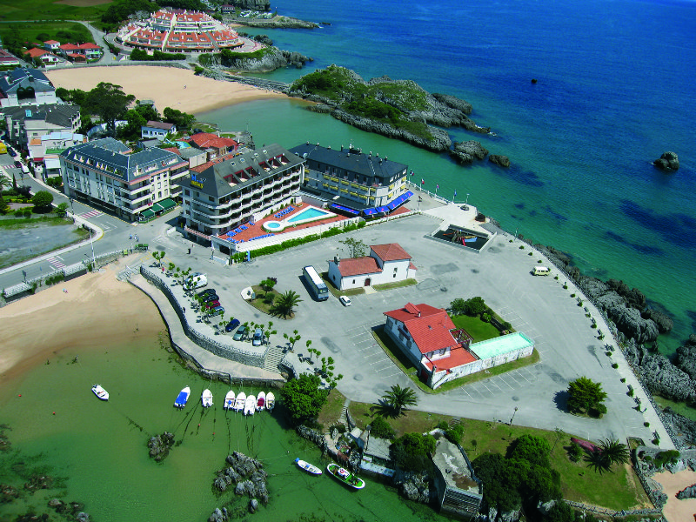

Slide 43
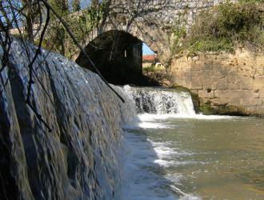

Slide 44
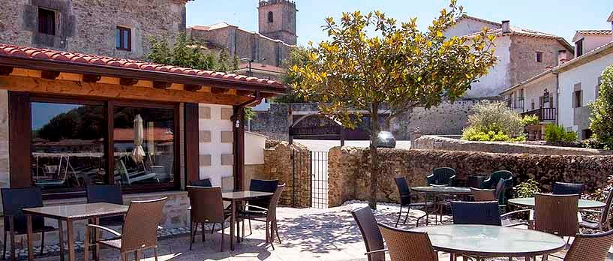

Slide 45
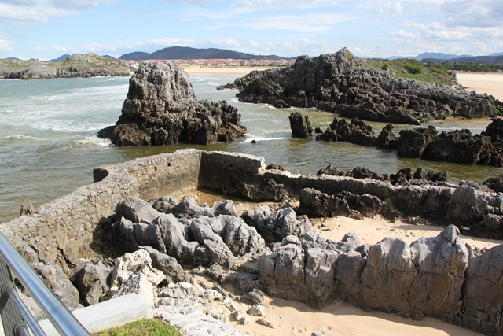

Slide 46
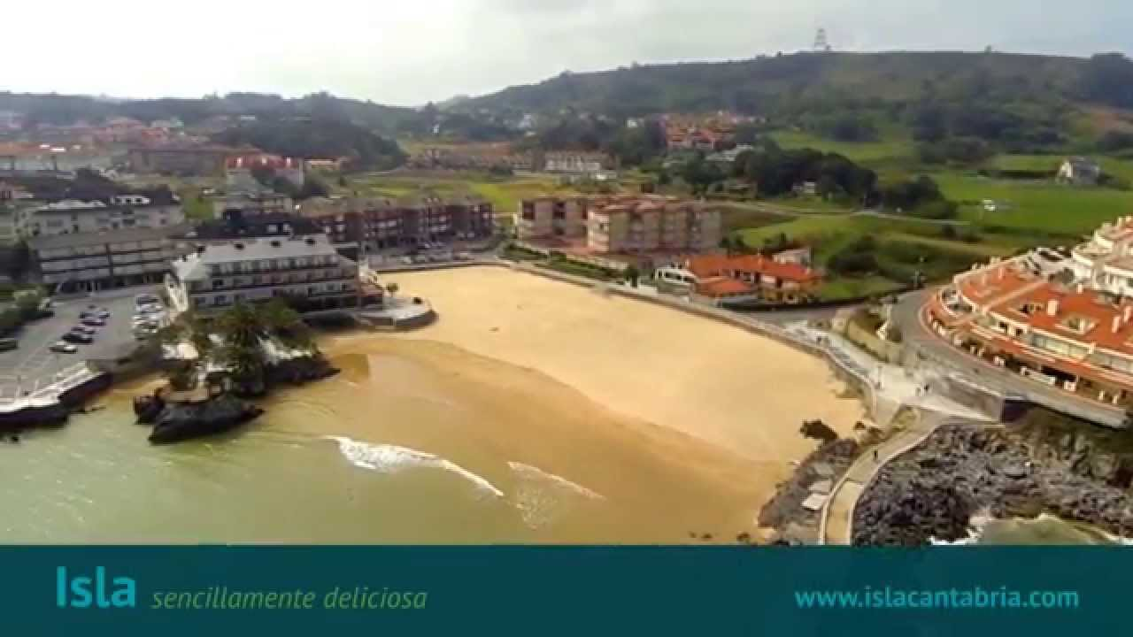

Slide 47
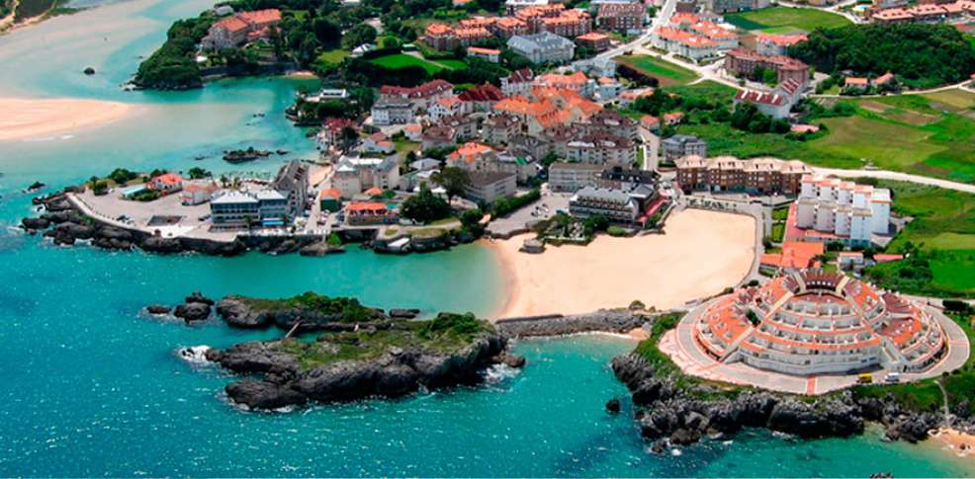

Slide 48
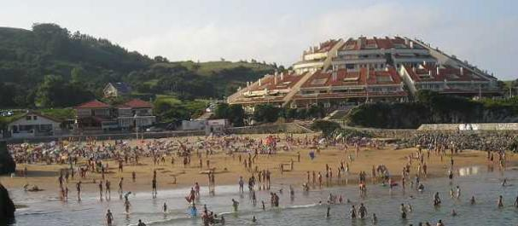

Slide 49
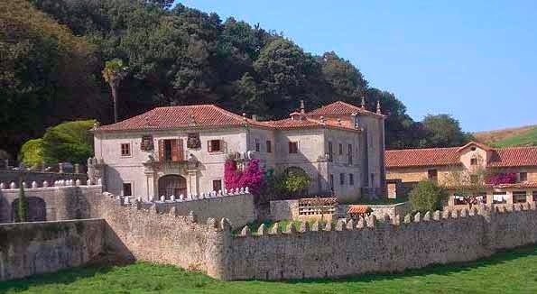

Slide 50
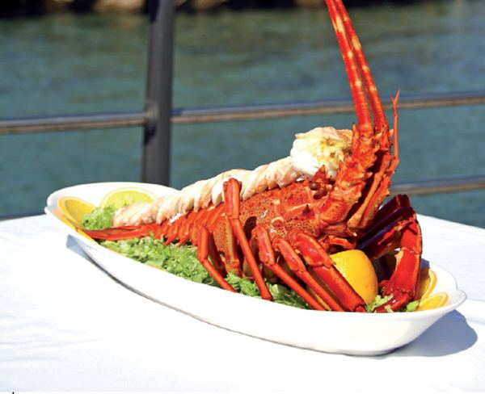
GASTRONOMIA

Slide 51
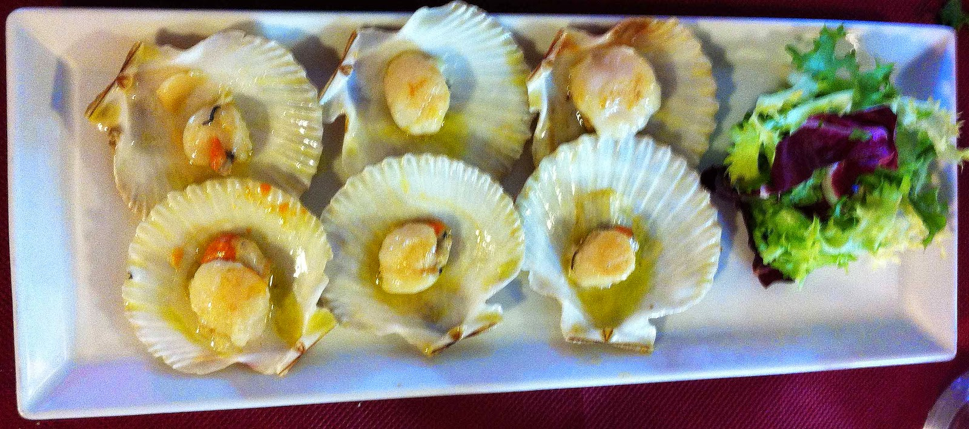

Slide 52
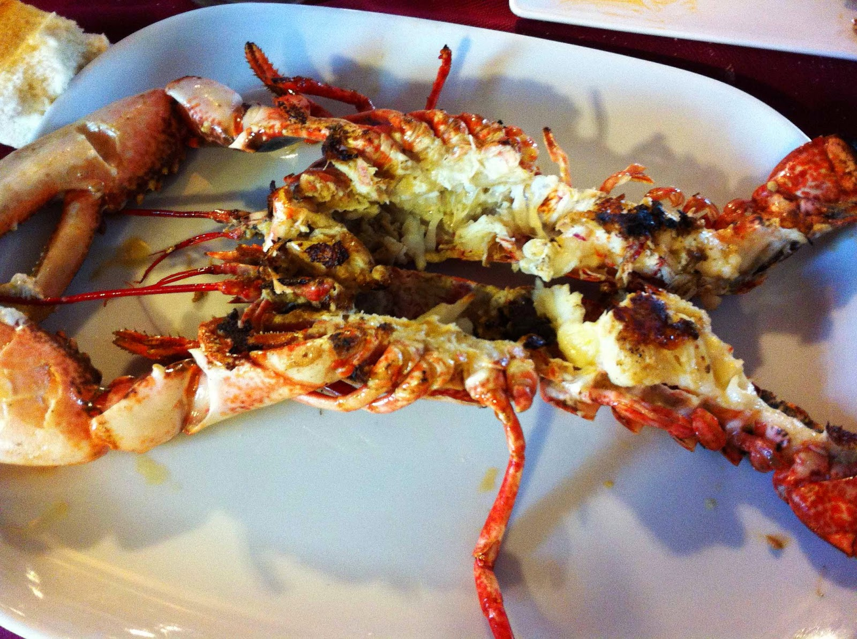

Slide 53
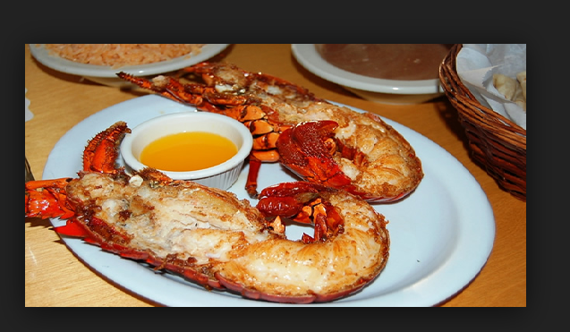

Slide 54
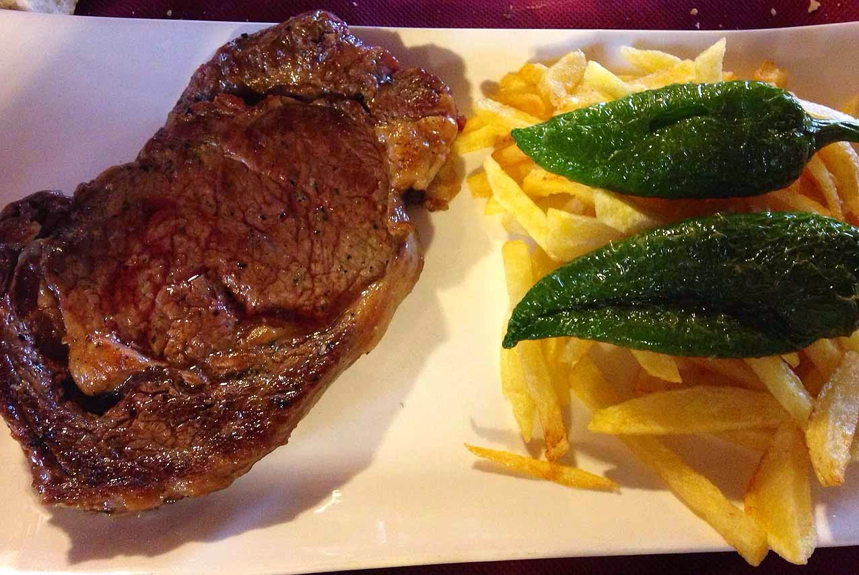

Slide 55
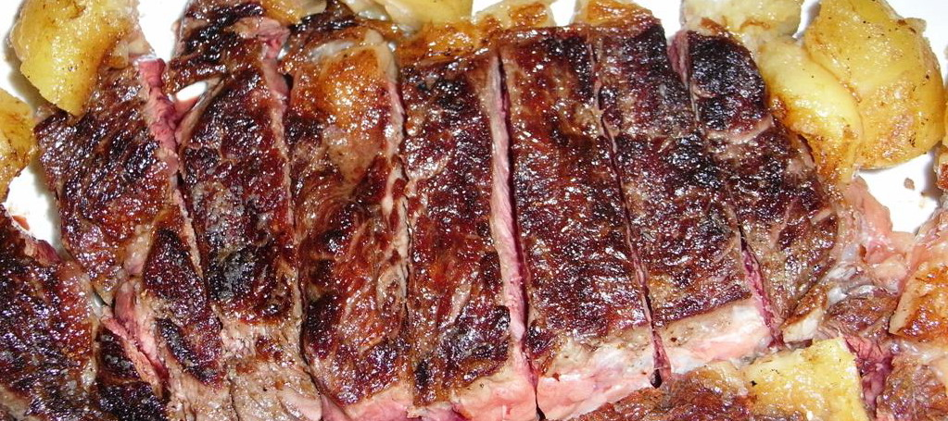

Slide 56



  UN FUERTE ABRAZO QUE TENGAS UN BUEN DIA
JOSE LUIS

Slide 57







¿Te ha gustado?
Puedes ver más entrando
Aquí
Además puedes recibir powerpoints en tu correo electrónico suscribiéndote aquí:

